Slide 1
Avaliação Programa de Monitoria 2019.1

Slide 2
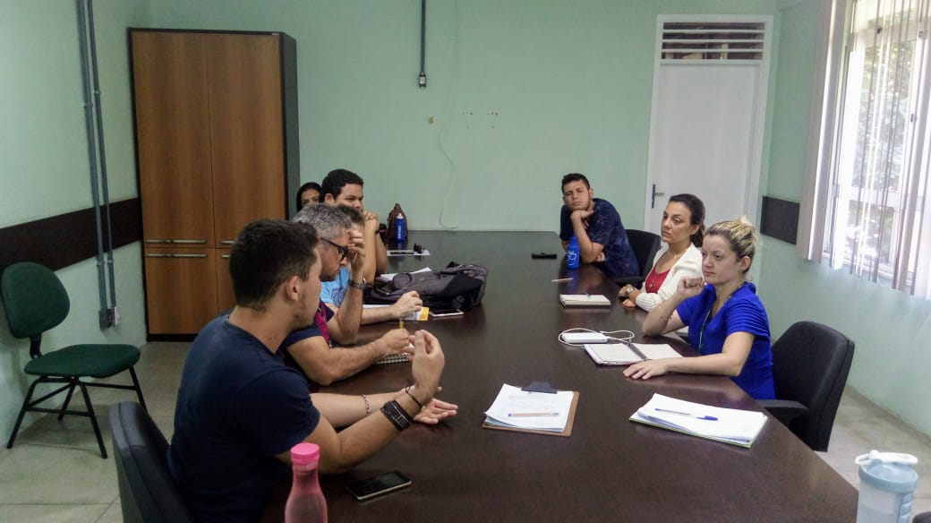
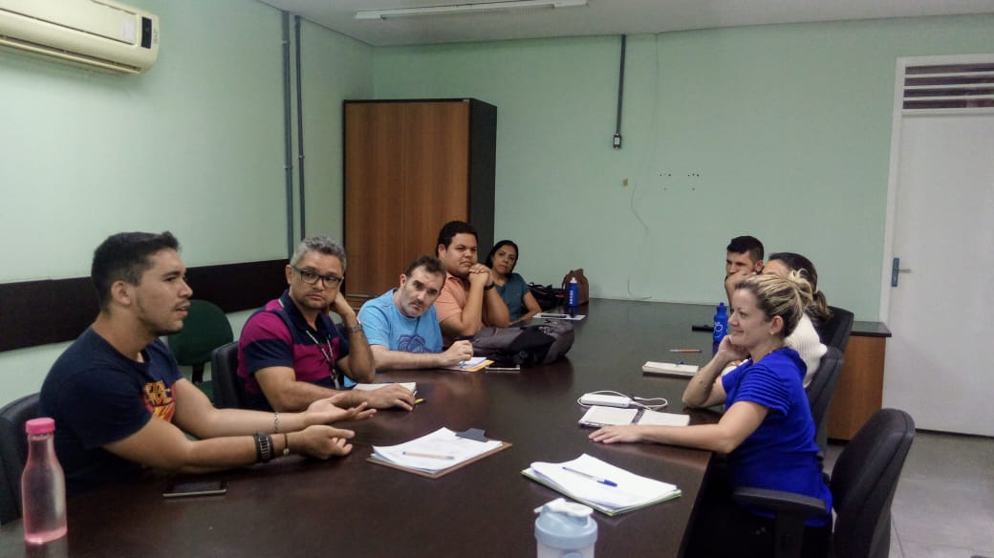
Licenciatura em Química

Slide 3
Licenciatura em Química
ASPECTOS POSITIVOS:
O processo de monitoria vai além da disciplina favorece ao aprendizado, é dinâmico, prático, agrega muita experiência, principalmente na licenciatura. No 1° semestre há dúvidas até sobre a instituição;
Há disciplinas em que a prática mediada pelo monitor viabiliza o processo de aprendizagem – aprender a fazer, fazendo;
O orientador foi fundamental no desempenho da monitoria. A parceria funcionou muito bem.
“Fez rever minha prática como orientadora e surpreendeu” (profa. De Metodologia Científica)
O monitor precisa pesquisar, desenvolvendo muito mais aprendizagem do que quando cursou a disciplina.

Slide 4
Licenciatura em Química
ASPECTOS NEGATIVOS:
Dificuldade de orientadores em orientar monitores – horários incompatíveis;
Sala disponível e choque de horários com outros monitores;
Monitoria não ter espaço físico determinado para acontecer. Ter que procurar sala e buscar recursos, como pincel, Datashow, comprometendo o tempo de monitoria;

Slide 5
Licenciatura em Química
SUGESTÕES:
Reuniões com o eixo da química para pensar junto a monitoria, marcar reuniões mensais com monitores e alunos;
Monitor planejar junto com orientador o processo de monitoria e prestar contas;
Coordenadores estabelecerem sala reservada para monitoria com recursos como Datashow, quadro branco e cronograma planejado coletivamente divulgado com antecedência;
Realizar um diagnóstico com os alunos que participaram da monitoria, para avaliar o trabalho do monitor;
Lançar o edital de monitoria no início do semestre para não comprometer o processo com classificáveis ou renovação prevista;
Incluir na SIC um Encontro de Monitores para socializar práticas exitosas.

Slide 6
Bacharelado em Engenharia Ambiental e Sanitária

Slide 7
Bacharelado em Engenharia Ambiental e Sanitária
ASPECTOS POSITIVOS:
Estudos e pesquisas constantes facilitam o aprendizado do aluno enquanto monitor. “Aprendemos muito além do que quando estudamos a disciplina. Para mim, foi tão positivo que decidi utilizar recursos da monitoria para o meu TCC e o mestrado” (Rafaela);
Houve de fato contribuição no aprendizado para quem se interessou. Bastante procura pela monitoria, até porque é prática no laboratório;
Estudo em grupo, orientações por e-mail, WhatsApp;
O monitor é um ‘braço’ do professor no laboratório.

Slide 8
Bacharelado em Engenharia Ambiental e Sanitária
ASPECTOS NEGATIVOS:
Falta de recursos laboratoriais, equipamentos básicos como luvas, vidrarias, máscaras, papel filme dificultam o desenvolvimento do aluno na prática;
Não temos um laboratório de Limnologia. Utilizamos um laboratório de microbiologia cedido.
“Rever a baixa procura pela disciplina de Climatologia, não há indicativos de necessidade de monitoria nesta disciplina”. ( Monitor)

Slide 9
Bacharelado em Engenharia Ambiental e Sanitária
SUGESTÕES:
Implantar um laboratório de Limnologia com recursos básicos necessários;
Processo contínuo de liberação de editais, pelo menos valer por dois semestres (Resolução 06/03/10 Art. 18);
Seleção continuada com cadastro de reserva para substituir monitor que deixou a monitoria no semestre em curso;
Solicitar recursos básicos comtemplando a disciplina.

Slide 10
Técnico em Informática e Bacharelado em Ciência da Computação

Slide 11
Técnico em Informática e Bacharelado em Ciência da Computação
ASPECTOS POSITIVOS:
Os monitores afirmaram a importância da monitoria para todos alunos e a experiência que proporciona;
Segundo os tutores, os estudantes PNEE demonstraram evolução quanto à socialização, o apoio entre os pares fortaleceu a aprendizagem, apesar de curto tempo de intervenção;
Professores foram unânimes quanto a importância da monitoria para todos alunos.

Slide 12
Técnico em Informática e Bacharelado em Ciência da Computação
ASPECTOS NEGATIVOS:
Monitores e professores apontaram o desinteresse dos alunos, a apatia como dificuldade e como causa o contra turno, a distância, a desinformação quanto à monitoria;
A fadiga mental e física do monitor que atua também como bolsista;
Dificuldade de encontrar o professor – orientador;
Ausência de ações voltadas para os alunos novatos com conhecimento lógico-matemático deficitário;
Professores encontram dificuldades de integrar as PNEE à turma.

Slide 13
Técnico em Informática e Bacharelado em Ciência da Computação
SUGESTÕES:
Na acolhida, garantir que um aluno ex-monitor, fale sobre Monitoria;
Avaliar a monitoria com os alunos participantes através de questionários pelo Q-Acadêmico;
Professor vincular pontuação aos alunos à frequência na monitoria;
Implantar o Plano Educacional Individualizado – PEI com as PNEE para corrigir deficiências em matemática visando integração à turma e favorecer a aprendizagem;
NAPNE juntamente com monitores e professores desenvolver ações para integrar as PNNE à turma;
Haver uma maior cobrança por parte da DIREN com relação ao acompanhamento do monitor pelo professor-orientador;

